Slide 1
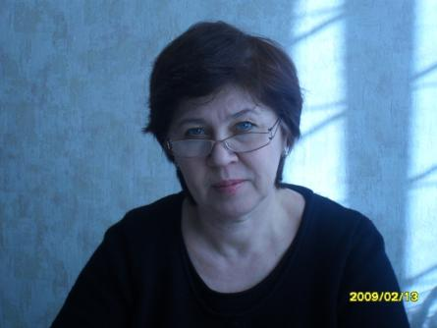

МОУ « Сватковская основная общеобразовательная школа »
Директор школы:
Павлова Валентина Васильевна

Slide 2

ВВD
В школе работает ШМО учителей начальных классов

Slide 3

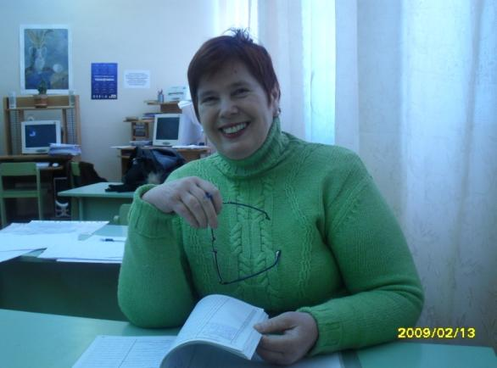
ШМО учителей начальных классов работает под руководством и в тесном контакте с заместителем директора по УВР Чудовской Т. С.

Slide 4
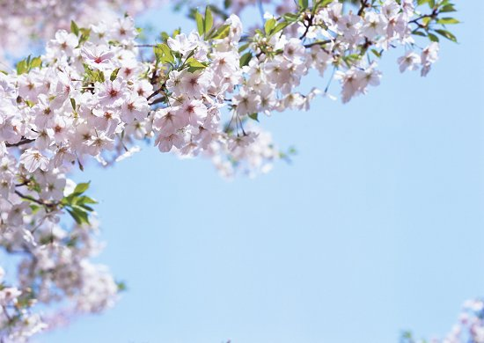
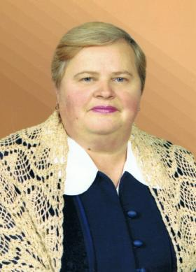
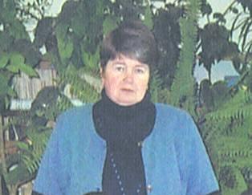
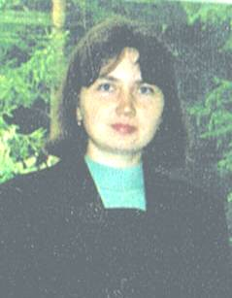
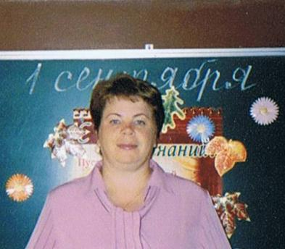
Суханова Наталья Александровна
Крылова Светлана Викторовна
Состав ШМО
Кузнецова Ольга Александровна
Кирилина Нина Максимовна

Slide 5
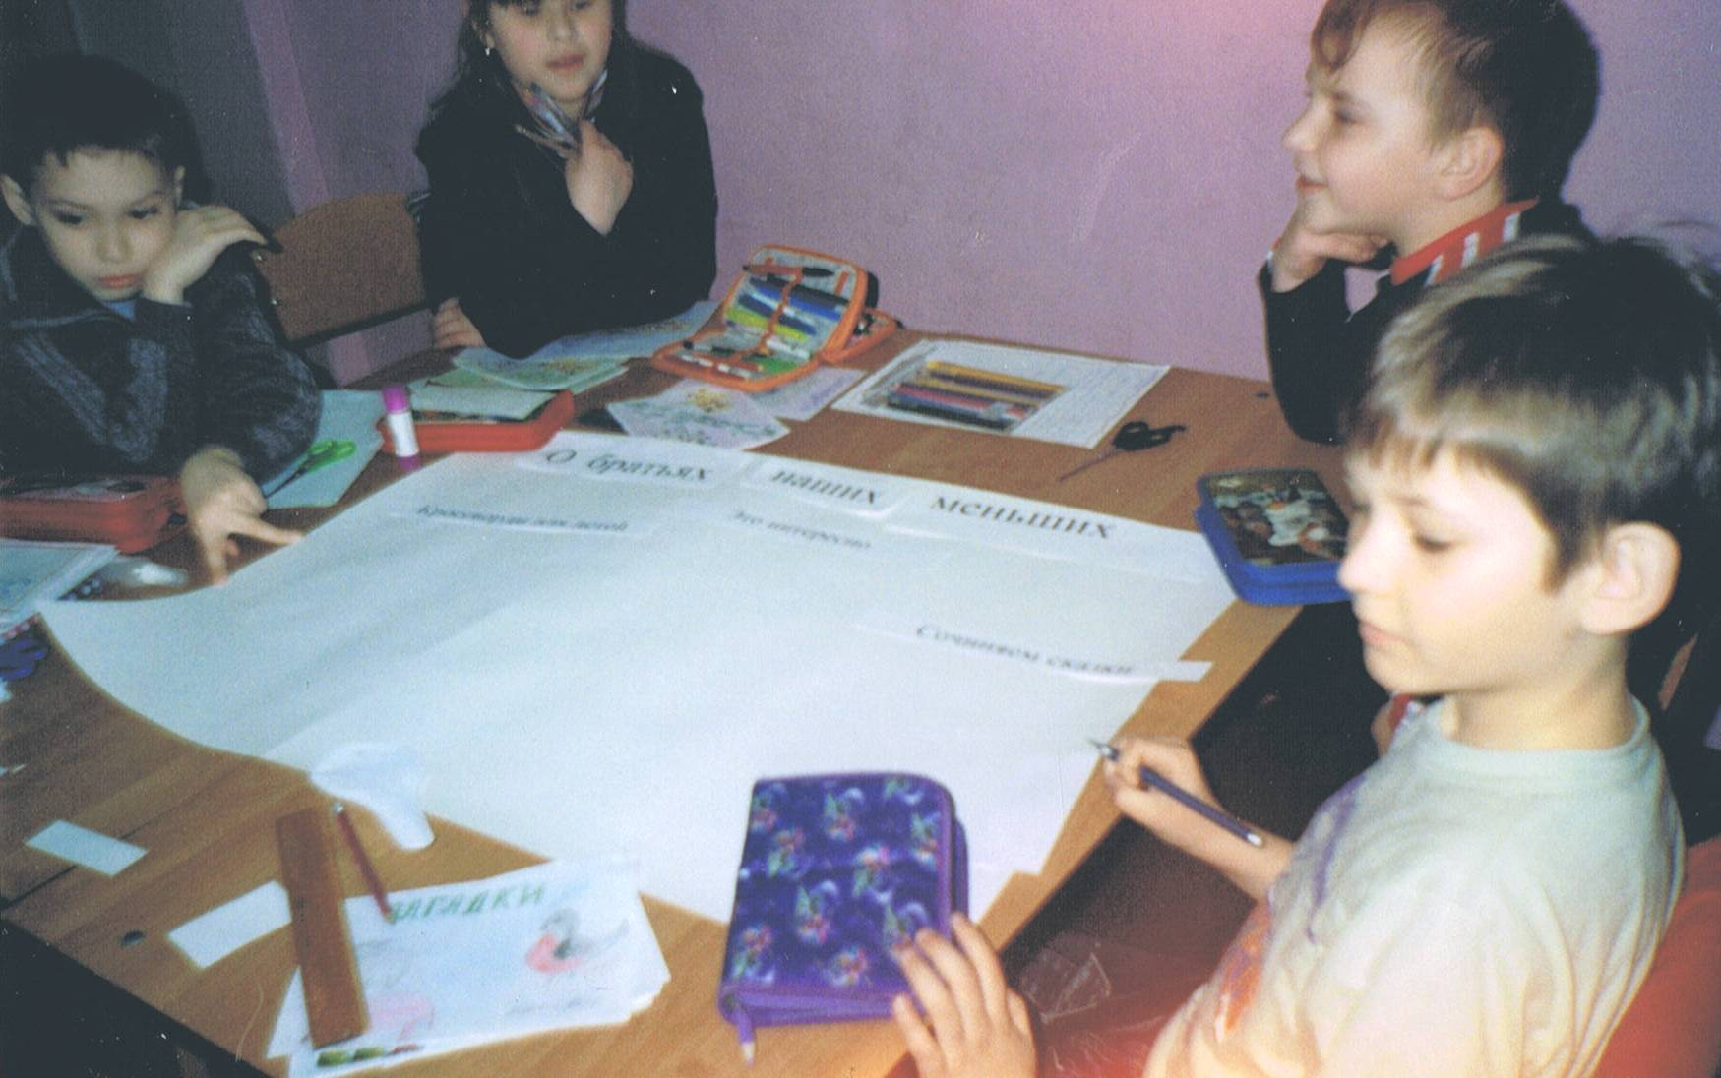
Методическая тема ШМО « Развитие учебно-познавательного интереса в процессе обучения младших школьников »

Slide 6
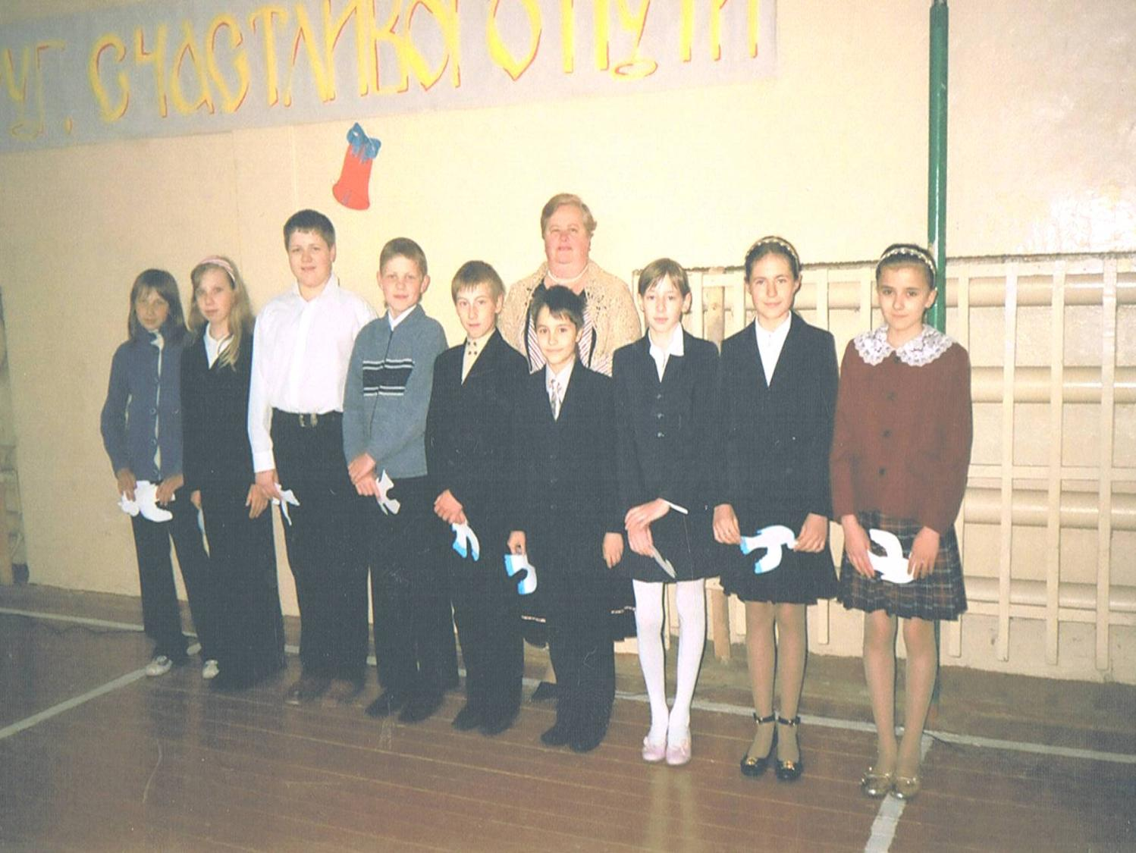
Руководитель ШМО Суханова Наталья Александровна
Общий стаж работы 35 лет. Стаж работы в данной школе 30 лет. Учитель I квалификационной категории
Методическая тема по самообразованию: « Проектная деятельность учащихся начальных классов на уроках окружающего мира»

Slide 7
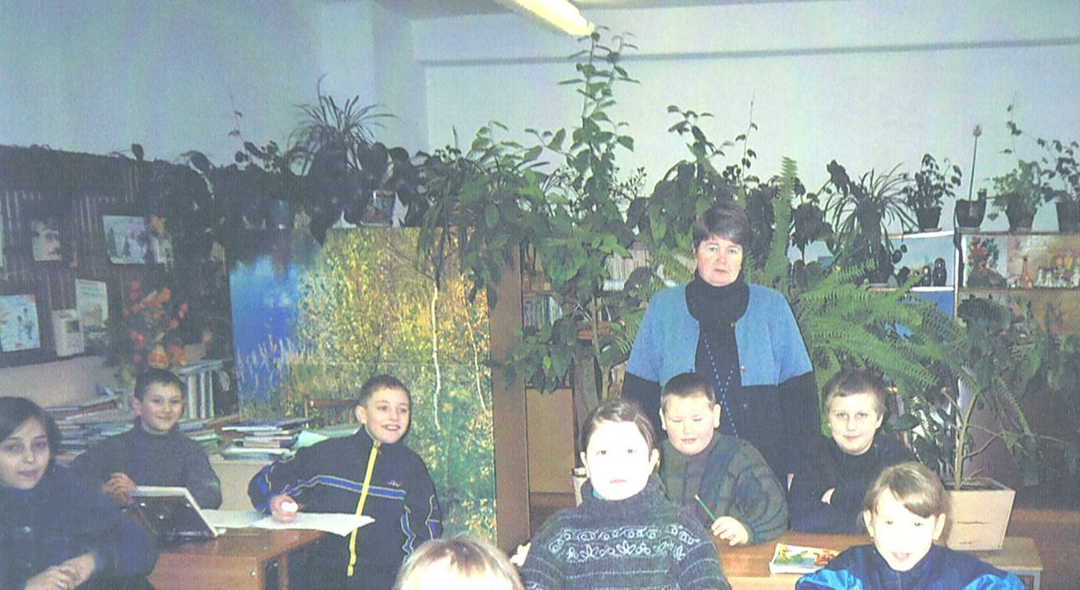
Кирилина Нина Максимовна , педагогический стаж работы 38 лет, в МОУ СООШ работает с 1980 года. Учитель II квалификационной категории.
Методическая тема по самообразованию: « Творчество как способ положительной мотивации учения младших школьников »

Slide 8
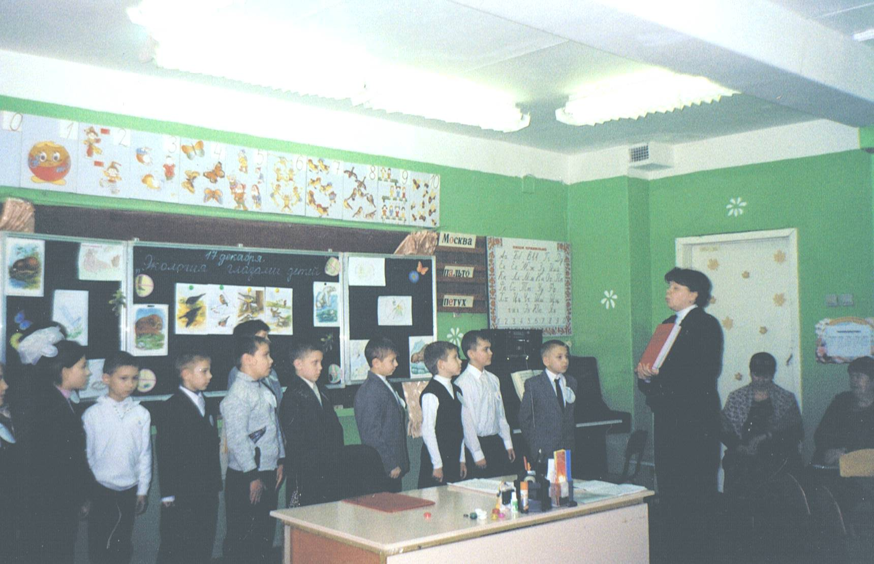
Крылова Светлана Викторовна
Педагогический стаж 22 года. Учитель II квалификационной категории. В МОУ СООШ работает с 2002 года.
Методическая тема по самообразованию: « Формирование экологического мышления младших школьников в процессе предметно- практической деятельности »

Slide 9
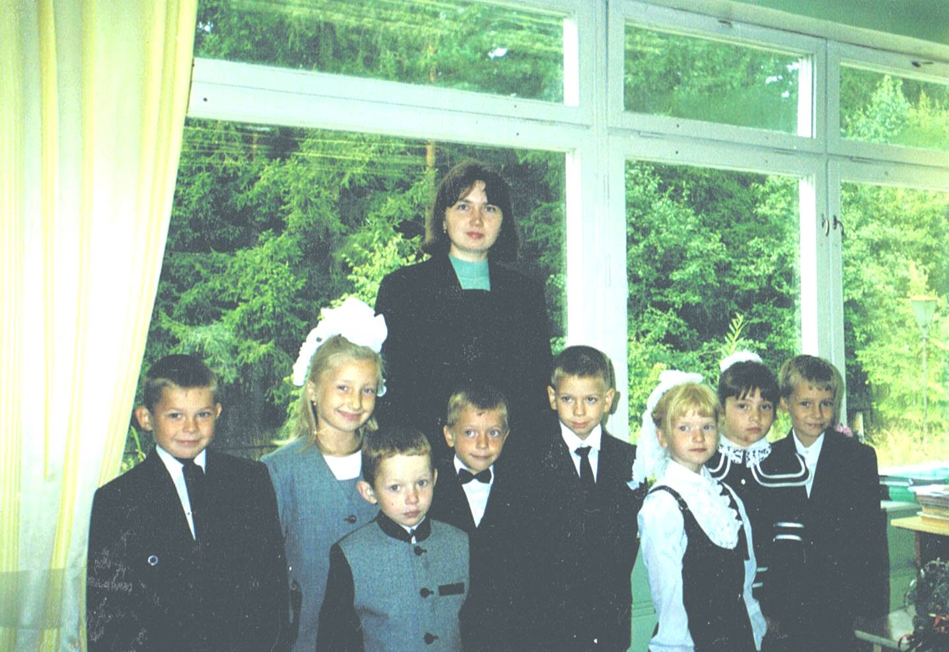
Кузнецова Ольга Александровна выпускница Сватковской школы 1991 года.
Педагогический стаж работы 16 лет. В МОУ СООШ работает с 1 сентября 2010 года.
Методическая тема по самообразованию : « Форми- -рование у младших школьников универсальных учебных действий » Работает по УМК « Планета знаний » .

Slide 10
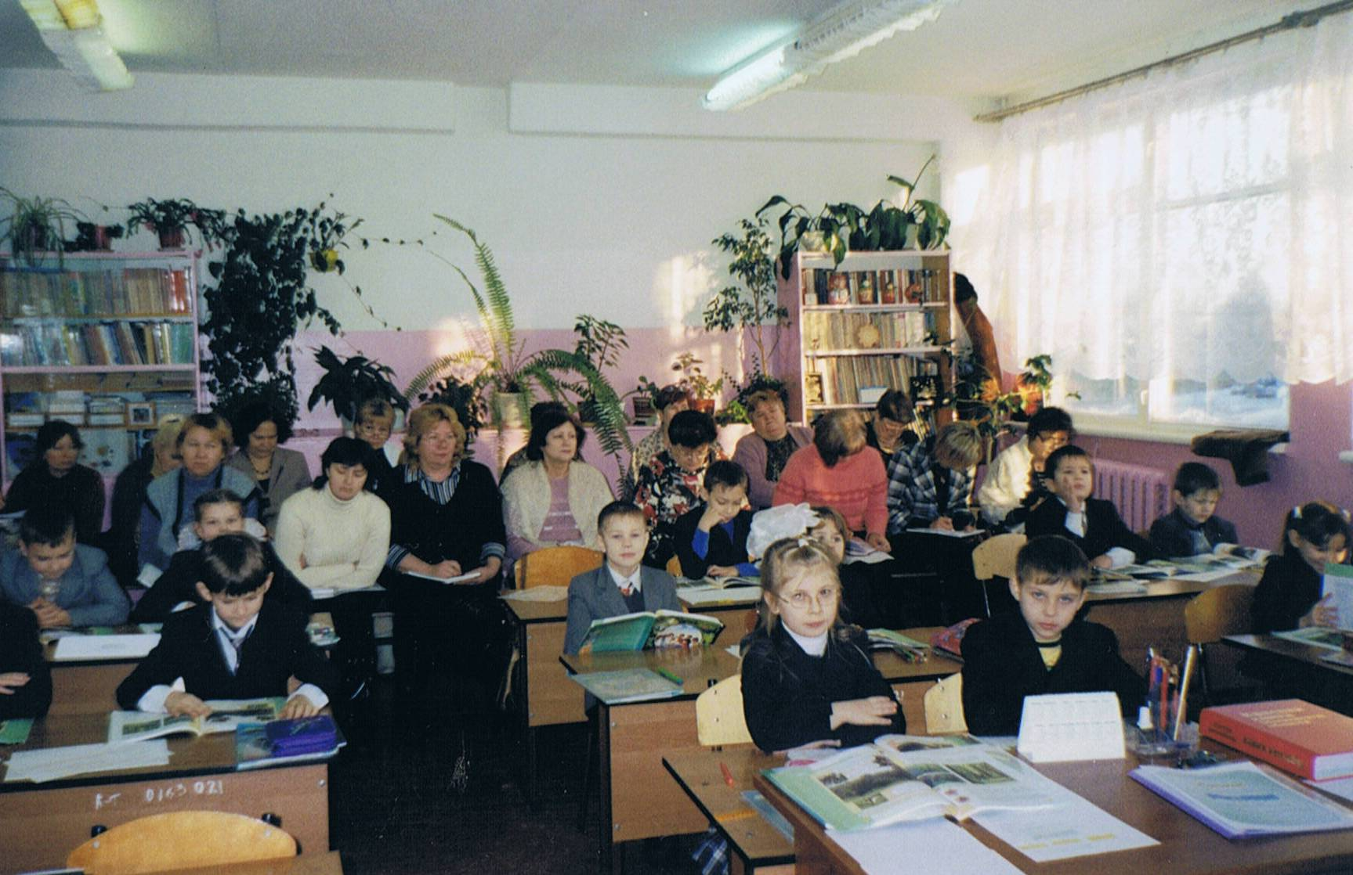
В декабре 2009 года на базе школы был проведен районный семинар учителей начальных классов сельских школ по теме: « Проектная деятельность учащихся на уроках в начальных классах »

Slide 11
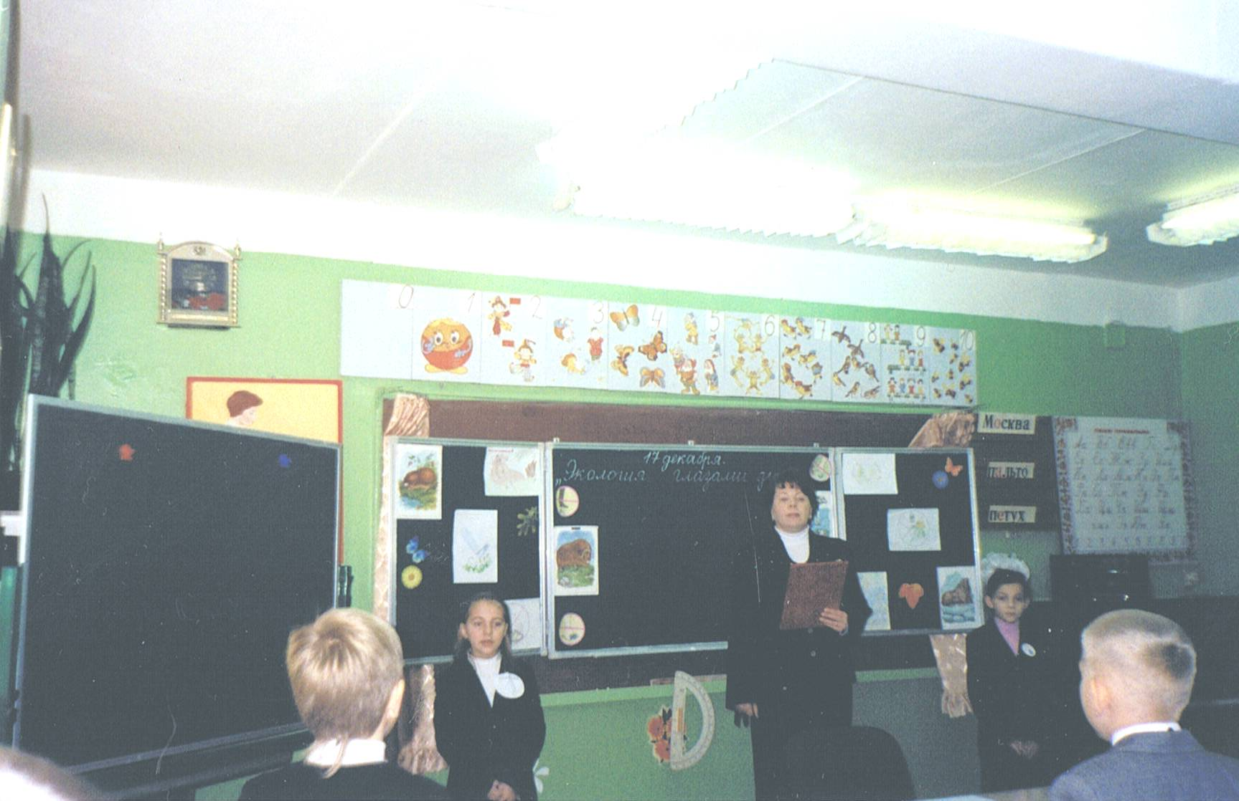
Открытые уроки провели Суханова Н. А. и Крылова С. В.

Slide 12
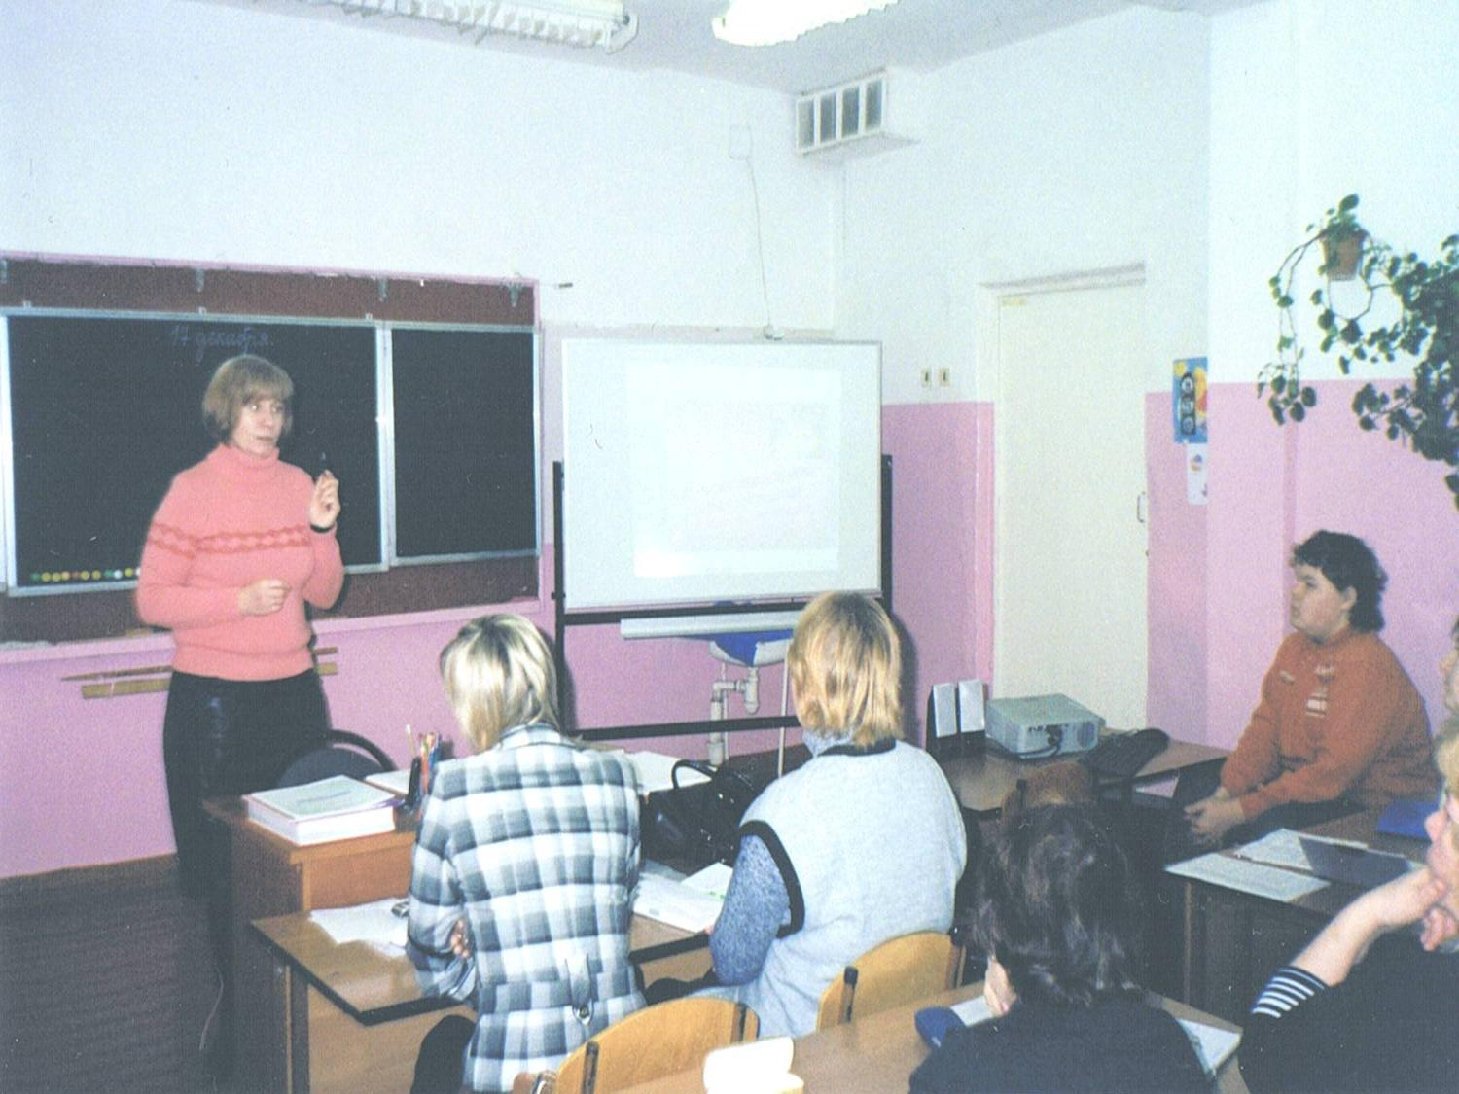
Работа учителей получила положительную оценку участников семинара.

Slide 13
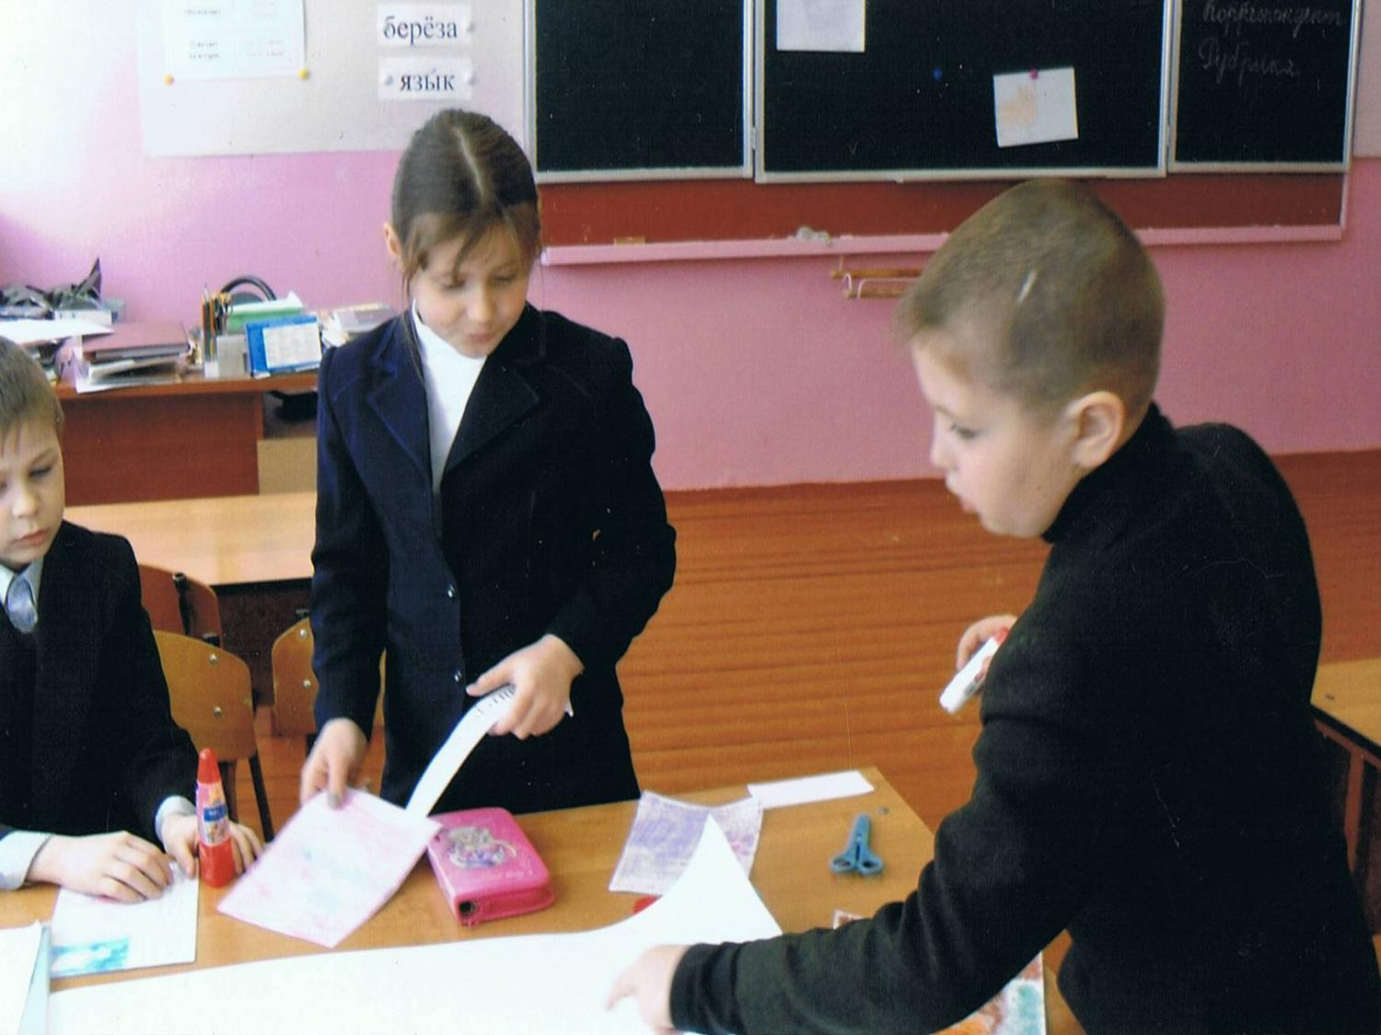
Коллектив учителей начальных классов продолжает работу по совершенствованию учебно – воспитательного процесса.

Slide 14
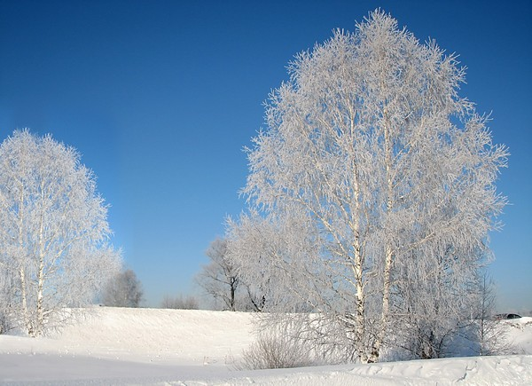
С п а с и б о
за внимание
Руководитель ШМО Суханова Н. А. Ноябрь 2010г.

